Slide 1



大数据时代云计算分析
THIS TEMPLATE DESIGNED FOR FEI ER SHE JI
汇报人：
时间：20XX.12.31

Slide 2
CONTENTS
01
认识大数据时代
02
大数据的应用领域
03
大数据时代的机遇与挑战
04
大数据需要哪些支撑技术
05
大数据架构和具体实现

Slide 3
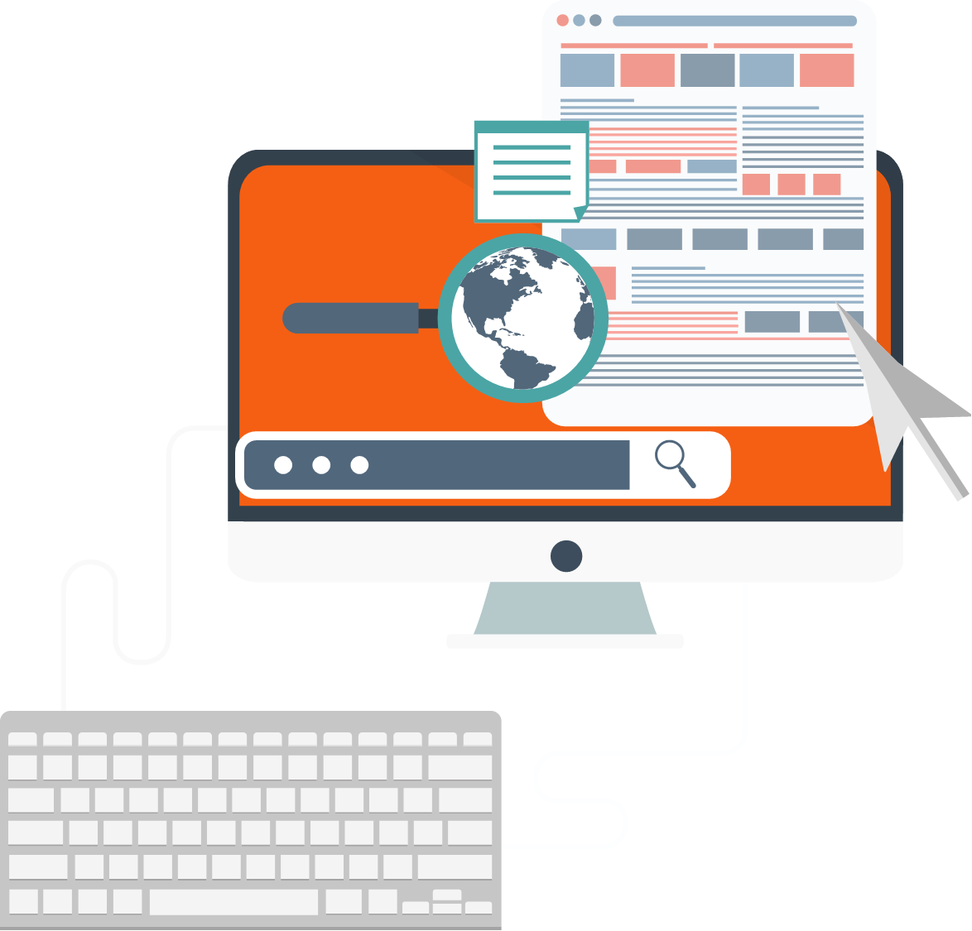
PART 01
认识大数据时代

Slide 4
认识大数据时代
什么是“大数据”？
大数据是指利用常用软件工具捕获、管理和处理数据所耗时间超过可容忍时间的数据集。
海量
高增长率
多样化

Slide 5


认识大数据时代
大数据发展计划
政务白皮书
2012年3月份美国奥巴马政府发布了“大数据研究和发展倡议”，投资2亿以上美元，正式启动“大数据发展计划”
计划在科学研究、环境、生物医学等领域利用大数据技术进行突破
2012年5月，联合国发表名为《大数据促发展：挑战与机遇》的政务白皮书中
指出大数据对于联合国和各国政府来说是一个历史性的机遇，还探讨了如何利用包括社交网络在内大数据资源造福人类

Slide 6

认识大数据时代
最早提出“大数据”时代到来的是全球知名咨询公司麦肯锡
麦肯锡称：
数据，已经渗透到当今每一个行业和业务职能领域，成为重要的生产因素。人们对于海量数据的挖掘和运用，预示着新一波生产率增长和消费者盈余浪潮的到来。

Slide 7
认识大数据时代
网络带宽的提升
云计算的兴起
硬件成本的降低
大数据时代
必然性
电子信息全面应用
网络技术的发展
智能终端的普及
物联网

Slide 8
PART 02
大数据的应用领域

Slide 9
大数据的应用领域
教育学
情报学
公共服务
天文学
电子政务
传媒业
生物医学
商业智能
图书馆学
气候学
企业管理
市场营销
金融学
生活娱乐
总统选举

Slide 10
大数据的应用领域
不要总喊“狼来了”，“狼”已经来了！
数据帮助奥巴马成功实现连任
奥巴马的数据团队对数以千万计的选民邮件进行了大数据挖掘，精确预测出了更可能拥护奥巴马的选民类型，并进行了有针对性的宣传，从而帮助奥巴马成为了美国历史上唯一一位在竞选经费处于劣势下实现连任的总统。

Slide 11
大数据的应用领域
大数据在我国电子政务领域的应用
大数据的发展，将极大地改变政府的管理模式，有利于节约政府投资、加强市场监管能力、提高政府决策能力、提升公共服务能力，实现区域化管理。
重性质性政务信息轻量化性政务数据
政府门户网站信息以文本、图片、视频等非结构化信息为主，但没有关于财政税收、医疗保险等可量化分析的结构化数据
我国电子政务
发展现状
重性质性政务信息轻量化性政务数据
一站式服务包括申请、办证、审批等，忽略了开放原生态数据激发社会主体的创造性、主动性

Slide 12



大数据的应用领域
目前，我国有60多个城市，将构建“智慧城市”的目标列入“十二五规划”中。智慧城市即利用大数据的整合和分析来治理社会。2013年两会期间，有代表提议将发展大数据上升为国家战略
大数据背景下，我国电子政务创新模式的转变：
关注焦点——从信息向数据转变
增值基础——从公开向发布、开放转变
行为方式——从独立向协同转变

Slide 13
PART 03
大数据时代的机遇与挑战

Slide 14

大数据时代的机遇与挑战
当你有了锤子，
好像什么问题都看上去像钉子！
今天，大数据似乎成了“灵丹妙药”，“包治百病”，无所不能。但千万别把“大数据”用做解决世界上所有问题的全能办法，无论是管理城市到消除贫困，制止恐怖袭击、疾病流行到拯救地球环境等，以为有了“大数据”，就没有解决不了的问题，这也是一种误解

Slide 15
大数据时代的机遇与挑战
标题文字添加
标题文字添加
用户可以在投影仪或者计算机上进行演示也可以将演示文稿打印出来制作成胶片以便应用到更广泛的领域中
S
W
用户可以在投影仪或者计算机上进行演示也可以将演示文稿打印出来制作成胶片以便应用到更广泛的领域中
标题文字添加
标题文字添加
O
T
用户可以在投影仪或者计算机上进行演示也可以将演示文稿打印出来制作成胶片以便应用到更广泛的领域中
用户可以在投影仪或者计算机上进行演示也可以将演示文稿打印出来制作成胶片以便应用到更广泛的领域中

Slide 16




大数据时代的机遇与挑战
机遇——大数据技术促进国家和社会发展
大数据技术的运用前景是十分光明的。当前，我国正处在全面建成小康社会征程中，工业化、信息化、城镇化、农业现代化任务很重，建设下一代信息基础设施，发展现代信息技术产业体系，健全信息安全保障体系，推进信息网络技术广泛运用，是实现四化同步发展的保证。
大数据分析对我们深刻领会世情和国情，把握规律，实现科学发展，做出科学决策具有重要意义，我们必须重新认识数据的重要价值。

Slide 17
大数据时代的机遇与挑战
挑战——大数据给信息安全带来新挑战
在现有的互联网结构下，我们所有的网络行为对于服务提供商来说都是透明的。人们既想借助互联网平台与别人交流，又想自己不被窥探，这是完全不可能的。网络隐私安全将是未来一个巨大的问题。
对现有存储和安防措施提出挑战
加大隐私泄露风险
被运用到攻击手段中
大量数据的集中存储增加了其泄露的风险；
一些敏感数据的所有权和使用权并没有清晰界定。
复杂的数据存储在一起，可能造成企业安全管理不合规；
安全防护手段更新升级慢，存在漏洞
黑客可收集更多有用信息，大数据分析让攻击更精准；
大数据为黑客发起攻击提供了更多的机会

Slide 18
PART 04
大数据需要哪些支撑技术

Slide 19
大数据需要哪些支撑技术
文字
添加
文字
添加
文字
添加
文字
添加
标题文字添加
标题文字添加
用户可以在投影仪或者计算机上进行演示也可以将演示文稿打印出来制作成胶片以便应用到更广泛的领域中
用户可以在投影仪或者计算机上进行演示也可以将演示文稿打印出来制作成胶片以便应用到更广泛的领域中

Slide 20
大数据需要哪些支撑技术
标题文字添加
标题文字添加
用户可以在投影仪或者计算机上进行演示也可以将演示文稿打印出来制作成胶片以便应用到更广泛的领域中
用户可以在投影仪或者计算机上进行演示也可以将演示文稿打印出来制作成胶片以便应用到更广泛的领域中
标题文字添加
标题文字添加
用户可以在投影仪或者计算机上进行演示也可以将演示文稿打印出来制作成胶片以便应用到更广泛的领域中
用户可以在投影仪或者计算机上进行演示也可以将演示文稿打印出来制作成胶片以便应用到更广泛的领域中

Slide 21
PART 05
大数据架构和具体实现

Slide 22
大数据架构和具体实现
标题文字添加
标题文字添加
用户可以在投影仪或者计算机上进行演示也可以将演示文稿打印出来制作成胶片以便应用到更广泛的领域中
用户可以在投影仪或者计算机上进行演示也可以将演示文稿打印出来制作成胶片以便应用到更广泛的领域中
标题文字添加
标题文字添加
用户可以在投影仪或者计算机上进行演示也可以将演示文稿打印出来制作成胶片以便应用到更广泛的领域中
用户可以在投影仪或者计算机上进行演示也可以将演示文稿打印出来制作成胶片以便应用到更广泛的领域中

Slide 23

大数据架构和具体实现
标题文字添加
用户可以在投影仪或者计算机上进行演示也可以将演示文稿打印出来
标题文字添加
用户可以在投影仪或者计算机上进行演示也可以将演示文稿打印出来
标题文字添加
用户可以在投影仪或者计算机上进行演示也可以将演示文稿打印出来

Slide 24



大数据架构和具体实现
标题文字添加
用户可以在投影仪或者计算机上进行演示也可以将演示文稿打印出来制作成胶片以便应用到更广泛的领域中
标题文字添加
用户可以在投影仪或者计算机上进行演示也可以将演示文稿打印出来制作成胶片以便应用到更广泛的领域中

Slide 25
感谢您观看
THIS TEMPLATE DESIGNED FOR FEI ER SHE JI
汇报人：
时间：20XX.12.31

